Slide 1
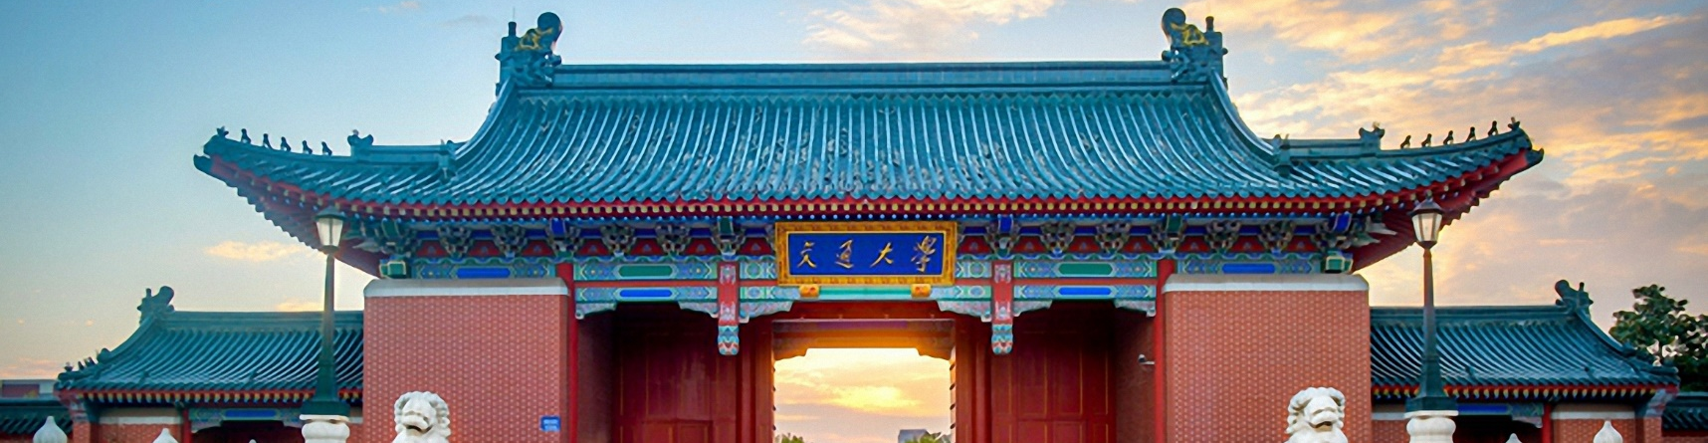
上海交通大学助学金申请指南
（学生）

Slide 2
设奖方名称
奖项 | 设奖方
卓氏助学金 | 卓刘庆弟女士
58届船院校友助学金 | 周修典学长
爱菊助学金 | 刘浩清公益基金会
蔡淑芬奖助学金 | 朱全美先生
“黄振”博士助学基金、“刘聘三、张玲香”博士助学基金 | 刘有明学嫂
林胜兴杨素英帮困助学金 | 林胜兴教授、杨素英教授伉俪
罗伯特斯坦-严国觉励学金 | 严国觉学长
勤俭助学金 | 杨臣勋勤俭基金
陶哲甫助学金 | 陶潘丽瑶学嫂及家人
王烨倪海琛励学金 | 王烨学长
校友爱心助学金 | 校友总会办公室
校友爱心助学金（马家騄专项） | 马家騄学长
熊继昭奖助学金 | 吕庆元学长
赵曾珏、秦昭华助学金 | 交通大学美洲校友基金会
铸人计划 | 87-90级学长（具体看备注）
一路有你-校友励学金 | 校友（具体看备注）
宁波校友会奖助学金 | 宁波校友会
宁波爱心—宁波校友会助学基金（广天专项） | 宁波校友会
77、78级校友励学金 | 77、78级校友
小米助学金 | 北京小米公益基金会
润励学金 | 葛群学长
正德馨助学金 | 徐学长伉俪
联想新生助学金 | 联想（北京）有限公司
胡燮和奖助学金 | 胡燮和学长儿子
奖项 | 设奖方
健博助学金 | 梁慧雯女士
金清扬奖助学金 | 金清扬先生
刘永龄助学金 | 刘永龄基金会有限公司
上海市甬协公益基金会助学金 | 上海市甬协公益基金会
寒冬送温暖 | 上海市甬协公益基金会
叔蘋助学金 | 叔蘋同学会
汤菊梅助学金 | 汤菊梅女士
中国海油大学生助学基金 | 中国宋庆龄基金会
任闻玉助学金 | 任九皋先生
柏年助学金 | 王柏年先生
金宝助学金 | 金宝慈善基金
台湾东华书局助学金 | 台湾东华书局
伍威权伙食资助基金 | 伍威权基金会
张明为全额奖助学金 | 张明为慈善基金会
张乃新奖助学金 | 张乃新基金会 刘伦先生
徐雪梅励学金 | 徐雪梅女士
SMC助学金 | 北京SMC教育基金会
金宝医学院助学金 | 金宝慈善基金
张丽娟助学金 | 张丽娟女士
国泰君安证券奖助学金 | 上海国泰君安社会公益基金会 国泰君安证券股份有限公司上海分公司
林陈孝文助学金 | 8位新评设奖方：诚品国际集团有限公司 2位新评设奖方：林陈孝文
韦文德、况园珠伉俪扶贫奖学金 | 况园珠女士
新长城自强助学金 | 新长城自强助学金
上海市慈善基金会慈善教育基金 | 上海市慈善基金会

Slide 3
1.
年度个人总结线上操作指南

Slide 4
年度个人总结申请及审批流程
年度个人总结报告无需打印只需线上提交即可
学生填写
思政考核
院系审核
学生处审核
年度个人总结流程
1.【学生】
获得上年度助学金的同学提交年度个人总结
（助学金名称选择去年所获项目）
2.【思政】
进行审核，并对上一年获得发展助学金的同学进行ABC档
考核评定
3.【院系】
进行审核
4.【学生处】
进行审核
思政教师考核评定原则
A档30%：计划完成为100%、成绩排名年级前50%、积极参加公益/课内外活动（以上三条皆满足）
B档40%：计划完成为75%且上一学年成绩挂科少于三门
C档30%：计划完成小于50%、成绩出现三门（含3门）以上挂科、生活铺张浪费，过度娱乐，奢侈消费或无故拒绝参加设奖方活动。
※考核C档学生自动取消本年度申请资格

Slide 5
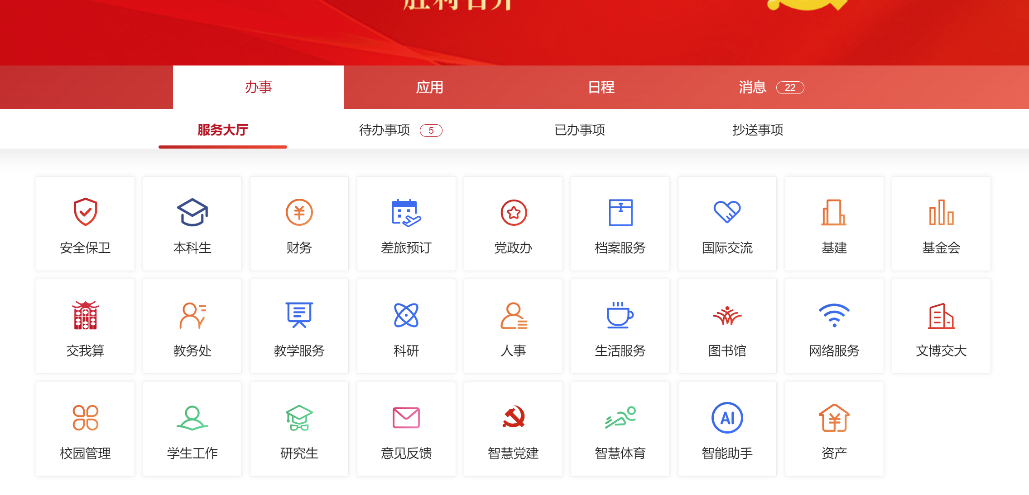
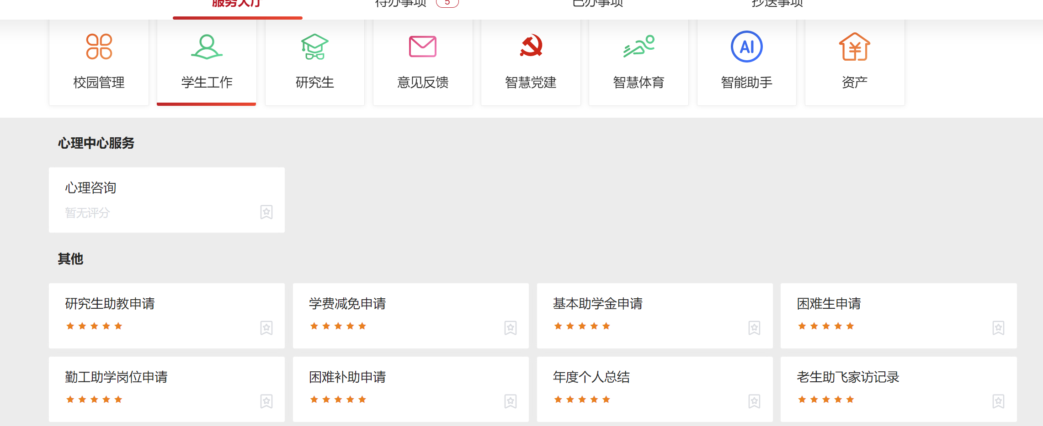
线上申请指南——年度个人总结
1.通过Jaccount登陆我的数字交大（https://my.sjtu.edu.cn/），选择【服务大厅】中的【学生工作】点击【年度个人总结】进行填写。
内容部分会自动填充，务必认真核对并进行相应修改！
学院请按照自己实际评审名额来源院系选择，部分电院同学如显示“xx系所”也请改为“电子信息与电气工程学院”
照片要求：
本人正面免冠彩色头像，纯色背景无边框，人像清晰
年度个人总结

Slide 6
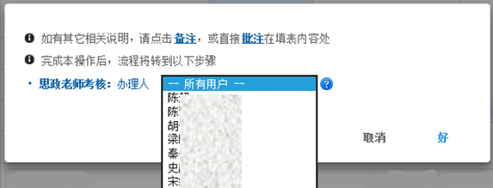
线上申请指南——年度个人总结
2. 填写过程中，请注意以下栏目。
【职业生涯规划】栏目中，深造方向与就业方向选填一个，另一个则填“无”；
【总结与展望】栏目中，在尊敬的xx栏目中若有匹配则无需修改，若无匹配参考PPT第二页中设奖方名称进行填写
【上一年度个人提升计划完成情况】栏目中，最右侧为上年度计划的完成程度，填写区间为0%~100%。
无需填写尊敬的xxx，直接填写正文即可
3. 上一学年挂科门数，将统计2020年度春季和秋季学期总的挂科门数（数字），将作为学院和学校考核评定的参考
4. 填写完成后，点击左上角提交按钮后选择你的思政老师，确认后即完成年度个人总结的提交。

Slide 7
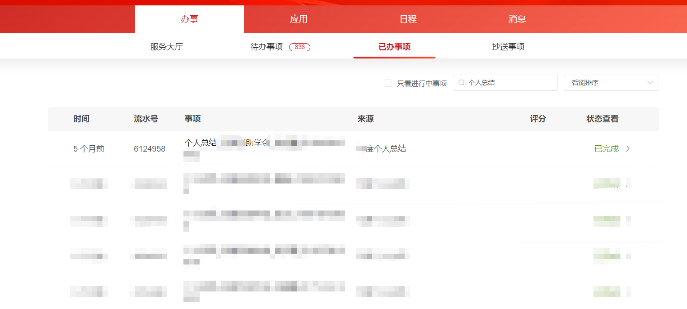
线上申请指南——年度个人总结
5. 提交后，登陆【我的数字交大】，在【已办事项】中查看审核进度
已办事项
点击对应申请

Slide 8
2.
助学金申请线上操作指南

Slide 9
助学金申请及审批流程
学生填写
思政审核
院系审核
学生处审核
发展助学金
学生打印
如电子版申请表上存在信息缺失或错误，需根据实际信息修改后再行打印提交。
助学金申请流程
1.【学生】
有意向申请发展助学金的学生提交申请
2.【思政】
进行审核
3.【院系】
进行评选性质（新评/续评/补评）及学生最终获助确认
4.【学生处】
进行审核
5.【学生】
打印提交纸质申请表至学院(须院系及学生处全部审核完成后方可导出)

Slide 10
线上申请指南——助学金申请
1.通过Jaccount登陆我的数字交大（https://my.sjtu.edu.cn/），选择【服务大厅】中的【学生工作】点击【助学金申请】进行填写。
内容部分会自动填充，务必认真核对并进行相应修改！
学院请按照自己实际评审名额来源院系选择，部分电院同学如显示“xx系所”也请改为“电子信息与电气工程学院”
照片要求：
本人正面免冠彩色头像，纯色背景无边框，人像清晰（最好是证件照）
发展助学金申请

Slide 11
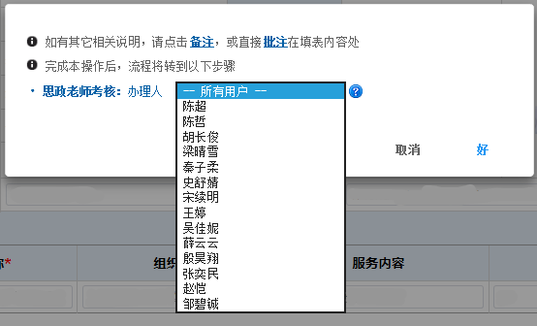
线上申请指南——助学金申请
2. 上一学年挂科门数，将统计2020年度春季和秋季学期总的挂科门数（数字），将作为学院和学校审核申请的考量（新生填写0即可）
3. 注意:【个人情况及申请理由】
无需填写设奖方名称（即尊敬的xxx）直接填写申请理由
4. 下载助学金申请书模板，按格式填写完毕后作为附件上传 报告中注意设奖方抬头（参考PPT第二页设奖方名称）
注意事项：
1. 按要求修改好大标题
2. 注意格式要求，设奖方名称见PPT第二页
3. 电子版上传时上传word，无需手写签名，递交院系的纸质需要签名
4. 若项目有特殊的报告要求，则在此报告中体现，例如对设奖方精神的学习感悟等要求
5. 填写完成后，点击左上角提交按钮后选择你的思政老师，确认后即完成助学金申请的提交。

Slide 12
线上申请指南——助学金申请
6. 提交后，登陆【我的数字交大】在【已办事项】中查看审核进度并打印。
申请获得发展助学金（含续评项目）的同学，需要打印提交： “助学金申请”纸质表格！
已办事项
点击申请
点击右上角下载按钮，下载PDF进行打印后提交至学院。
下载按钮

Slide 13
3.
家庭经济情况调查表打印

Slide 14
家庭经济情况调查表打印
在库困难同学：本人可通过数字交大-已办事项中找到审核通过的【困难生申请】- 右上角下载PDF进行打印；
已办事项
点开申请
点击右上角下载按钮，下载PDF进行打印后提交至学院。
下载按钮

